Slide 1
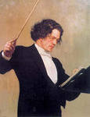
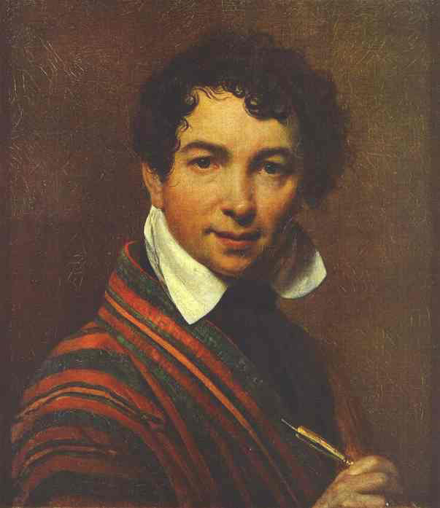
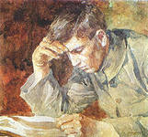
Язык культуры разнообразен

Slide 2
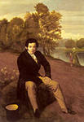
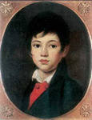
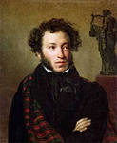
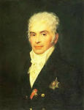
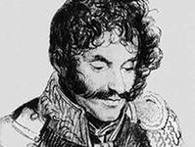
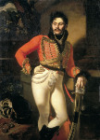
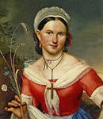
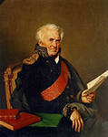
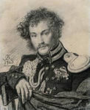
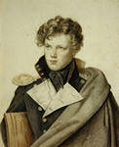
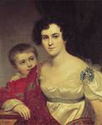
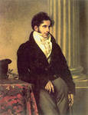
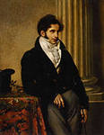
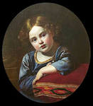
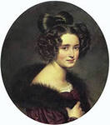

Slide 3
Подготовка к сочинению-описанию по портрету
О.Кипренский «Портрет Д. Давыдова» 1809 г.

Slide 4
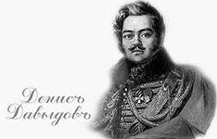
Давыдов Денис Васильевич
Герой Отечественной войны 1812 года, организатор первых партизанских отрядов.
Участвовал в войнах со Швецией, Турцией, Францией. Позднее Давыдов написал: "Имя мое во всех войнах торчит, как казацкая пика". Более всего Давыдов прославился в Отечественной войне 1812. Он предложил М.И. Кутузову применить партизанские действия против французских транспортов и солдат. Успешно действуя со своим отрядом, он вооружал отбитым у врага оружием крестьян, способствуя развитию народной войны.
Другой страстью молодого кавалерийского офицера стала поэзия, в которой нашел отражение его буйно-удалой пыл. Репутация "гуляки" и "сорвиголовы", однако, была больше внешней: в душе Давыдов оставался прежде всего военным человеком, честным офицером, он был хорошим семьянином, любил природу и умел воспевать ее.

Slide 5
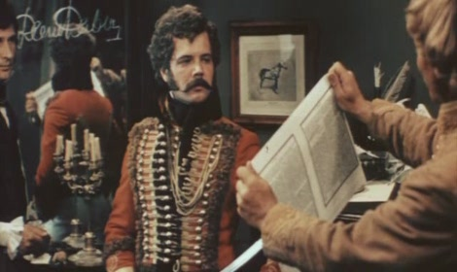
Кадр из фильма «Эскадрон гусар летучих»

Slide 6
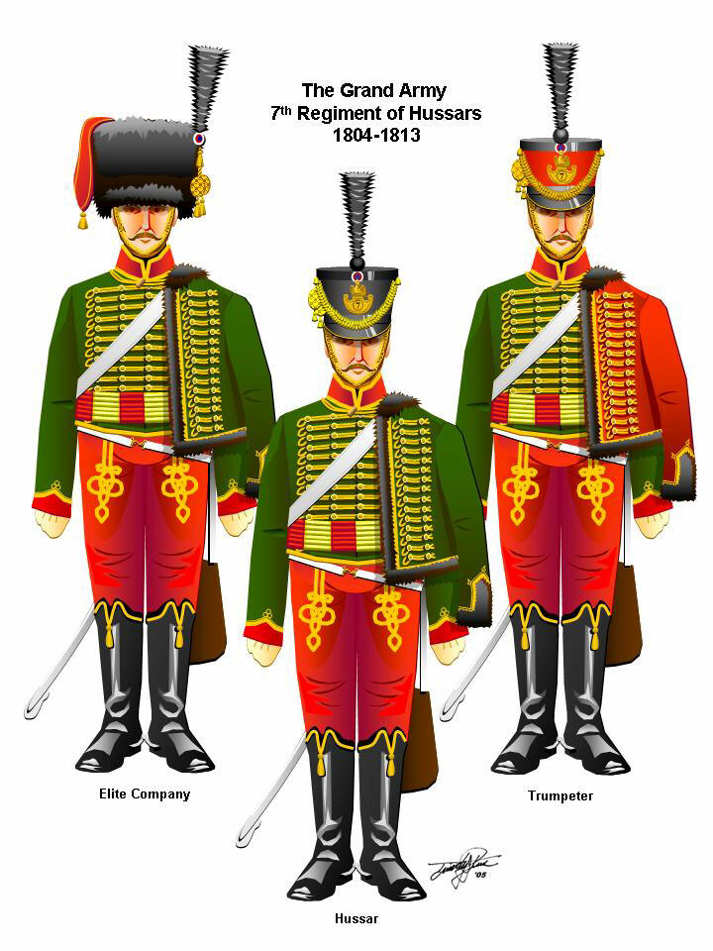
Кто такой гусар?
Гусар – военнослужащий легкой кавалерии Армии России. Легко вооруженная кавалерия была предназначена для исполнение задач разведки, военной охраны войск, прикрытие флангов боя. Быть гусаром было очень престижно, так как в сравнение с «обычным» военным, он получал жалование вдвое выше чем служащий солдат.
Звание «гусар» считалось очень почетным и значительно повышало социальный статус военнослужащих. Красочные военные мундиры гусар были невероятно красивые. Гусар традиционно носил длинные усы и длинные волосы.
Гусары имели лихую репутацию непокорных авантюристов армии.

Slide 7
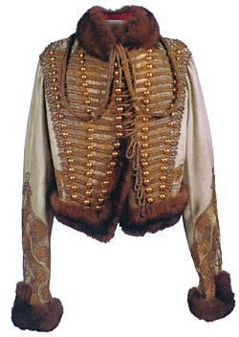
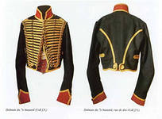
Униформа гусара
Доломан - короткая до пояса однобортная куртка со стоячим невысоким воротником. Грудь расшита пятнадцатью рядами шнуровых петель
Ментик - короткая куртка, опушённая мехом, часть гусарского обмундирования, носимая поверх доломана.

Slide 8
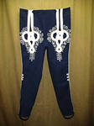
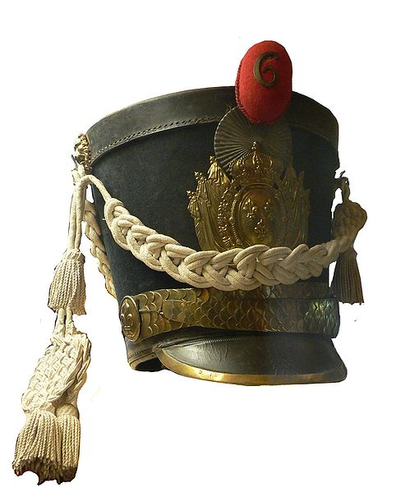
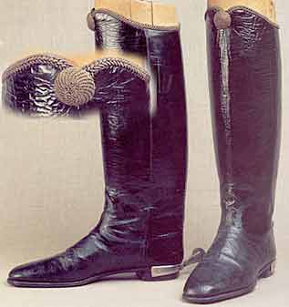
Ки́вер — военный головной убор цилиндрической формы, с плоским верхом, с козырьком
Чикчиры -форменные узкие кавалерийские брюки на кожаной подкладке
Ботики- гусарские сапоги со шпорами

Slide 9
ментик
чикчиры
кивер
ботики

Slide 10
Дополни предложения: Денис Давыдов одет в (…) ментик, украшенный (…) шнурами и (…)пуговицами. Подол, ворот и рукава обшиты (…) опушкой. (…) (…) чикчиры контрастируют с (…) (…) ботиками.

Slide 12
стоит, свободно облокотившись на выступ каменной ограды ,левой рукой придерживает саблю

Slide 14
Правая рука опирается в бедро

Slide 16
Поза героя выражает уверенность в себе, он ведет себя свободно, раскованно, непринужденно, как будто позировать художнику для него - привычное дело

Slide 18
Взгляд устремлен вдаль .Давыдов как бы погрузился в воспоминания о былых боях и победах.
Возможно. он вспоминает своих однополчан, с которыми ходил в разведку ,боевого коня, который нес его под свист пуль
Карие глаза выразительные, горящие, одухотворенные, задумчивые, широко раскрыты.

Slide 20
Наличие подчеркивает бравый вид солдата, его боевую выправку.
Сабля-первый и единственный помощник воина легкой кавалерии в бою.

Slide 22
Кивер лежит рядом, в нем сейчас нет необходимости, но гусар его не оставляет, как бы говоря о том, что он- солдат, всегда готовый ринуться в бой

Slide 24
Кипренский изобразил Давыдова на фоне пейзажа, подчеркнув тем самым ,что человек- часть природы.

